Slide 1
Fehérje folding, proteaszóma
Biokémia II
2016
Wunderlich Lívius

Slide 2
Poszttranszláció
Új funkciós csoportok: foszfát, acetát, metil, acetil csoportok
Glikoziláció, lipidáció
Limitált proteolízis
Diszulfid-hidak kialakulása
Megfelelő feltekeredés, funkcióképes fehérje

Slide 3
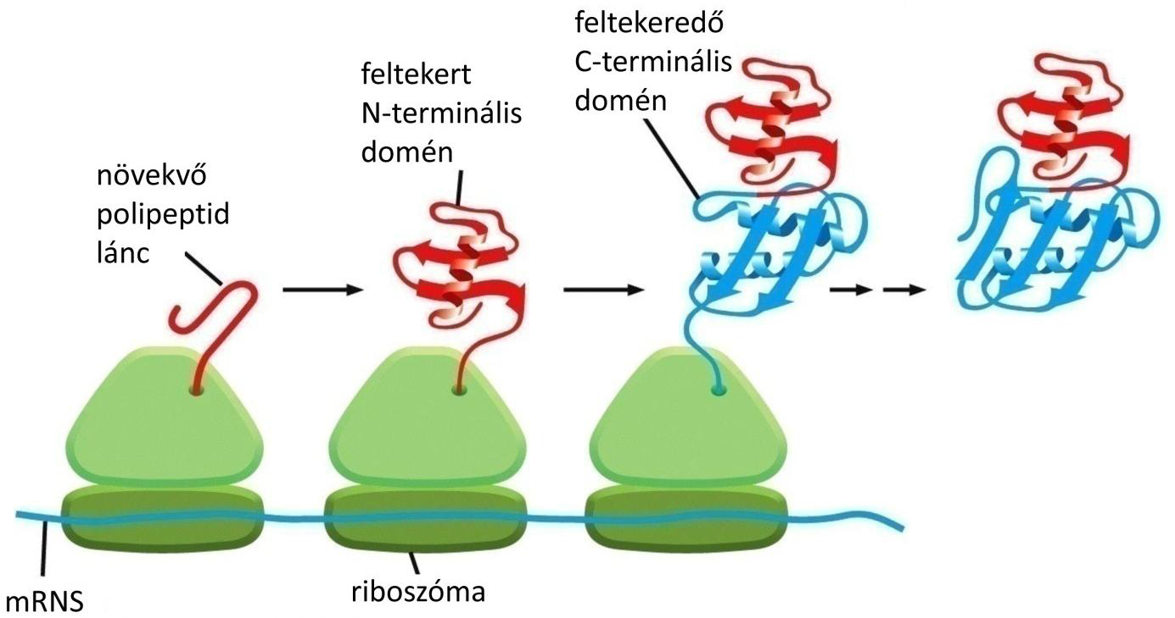
Feltekeredés a transzláció során
Olvadt gombóc, hidrofób részeknek belül kell lenni, különben aggregáció

Slide 4
A fehérjefolding lehetséges végkimenetele
Transzláció:
funkcióképes fehérje?
igen
OK
nem
igen
Refolding:
sikeres?
OK
nem
igen
Degradáció:
sikeres?
OK (új fehérje átírás)
nem
Aggregáció,
betegség,
sejtpusztulás
Prion betegség, amiloidózis, Huntington-kór,
Parkinson-kór, Alzheimer-kór

Slide 5
Dajkafehérjék
(chaperonok, hősokk fehérjék)
Elősegítik a fehérjék áttekeredését (ATP-áz funkció)
Gátolják a fehérjék hibás feltekeredését
Citoplazmás, mitokondriális, ER-rezidens
Hsp60, Hsp70, Hsp90, stb.

Slide 6
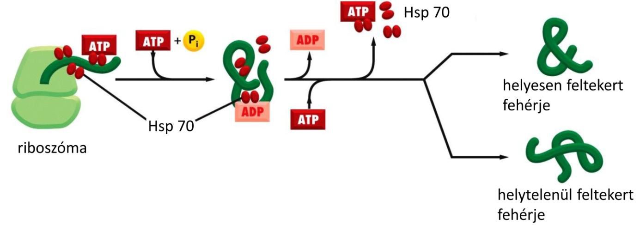

Slide 7
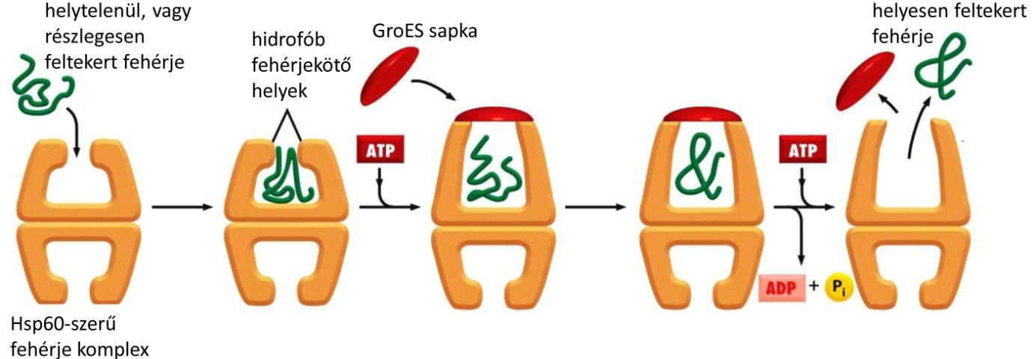

Slide 8
Intracelluláris fehérjebontás
Fehérje homeosztázis (egyensúly):
Milyen sejttípus
Milyenek a külső körülmények
Mennyi a fehérje fél-életideje
Szintézis
Transzkripciós (transzlációs) szabályozások
Lebontás
Aspecifikus: Lizoszómális (fehérjeaggregátumok, organellum stressz, éhezés)
Nagy kapacitás
Specifikus: Proteaszómális , korlátozott kapacitású

Slide 9
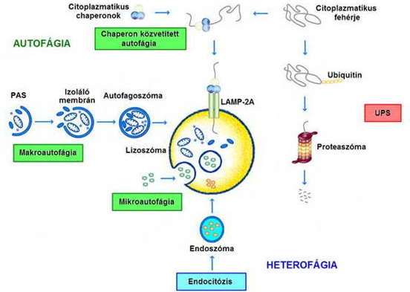
Intracelluláris fehérjebontás

Slide 10
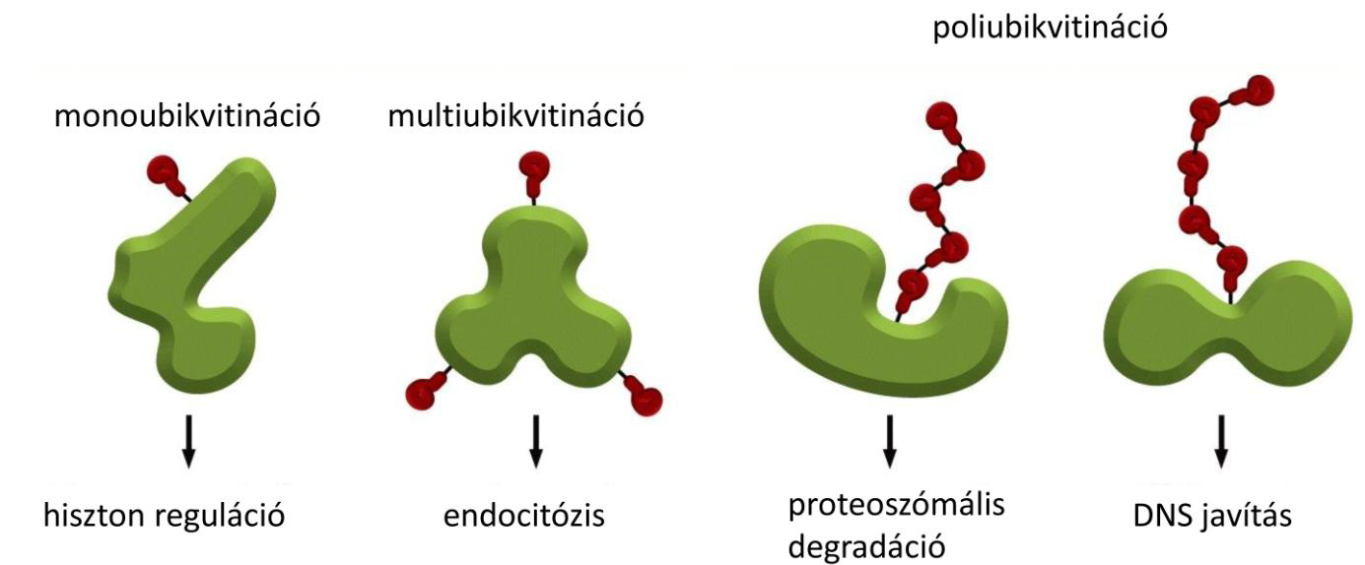
Ubikvitináció: A halál csókja
Ubikvitin : 76 aminosavból áll
izopeptid kötés a célfehérje specifikus lizinjéhez
evolúciósan igen konzervált
többféle lehetséges jelentés

Slide 11
Ubikvitinációs jelek:
N-terminális aminosav minősége
Poszttranszlációs módosítások (foszforiláció, defoszforiláció, hidroxiláció)
Denaturált, vagy téves szerkezetű fehérje
Módosult (pl. oxidált) aminosavak
Specifikus enzimkomplexek felismerik a degradációs jeleket,
és katalizálják az ubikvitin konjugációját
E1: ubikvitin aktiváló enzim: 9-féle
E2: ubikvitin konjugáló enzim: cca. 30-féle E2
E3: ubikvitin ligáz több 100-féle E3

Slide 12
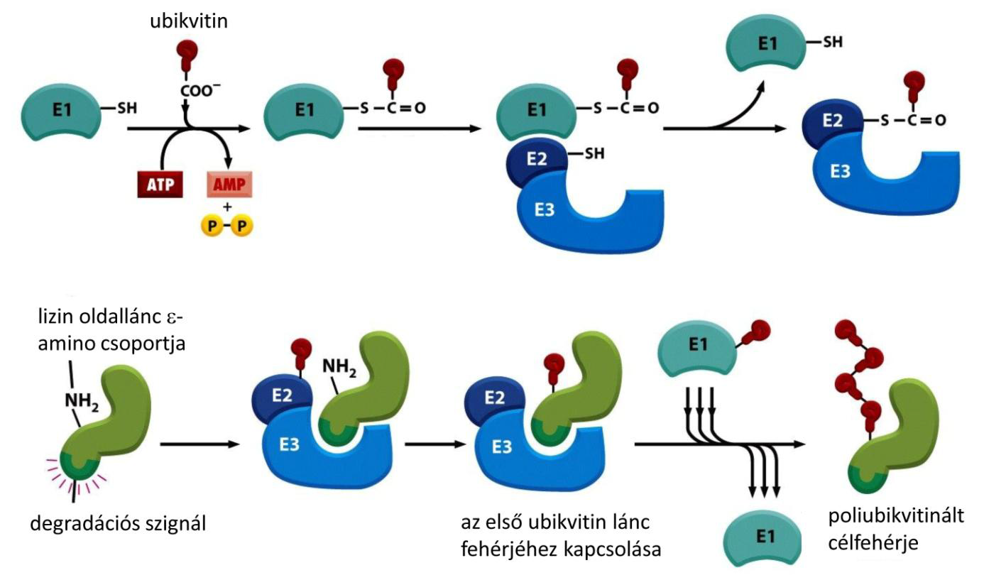
Ubkvitináció: lizin oldalláncon keresztül

Slide 13
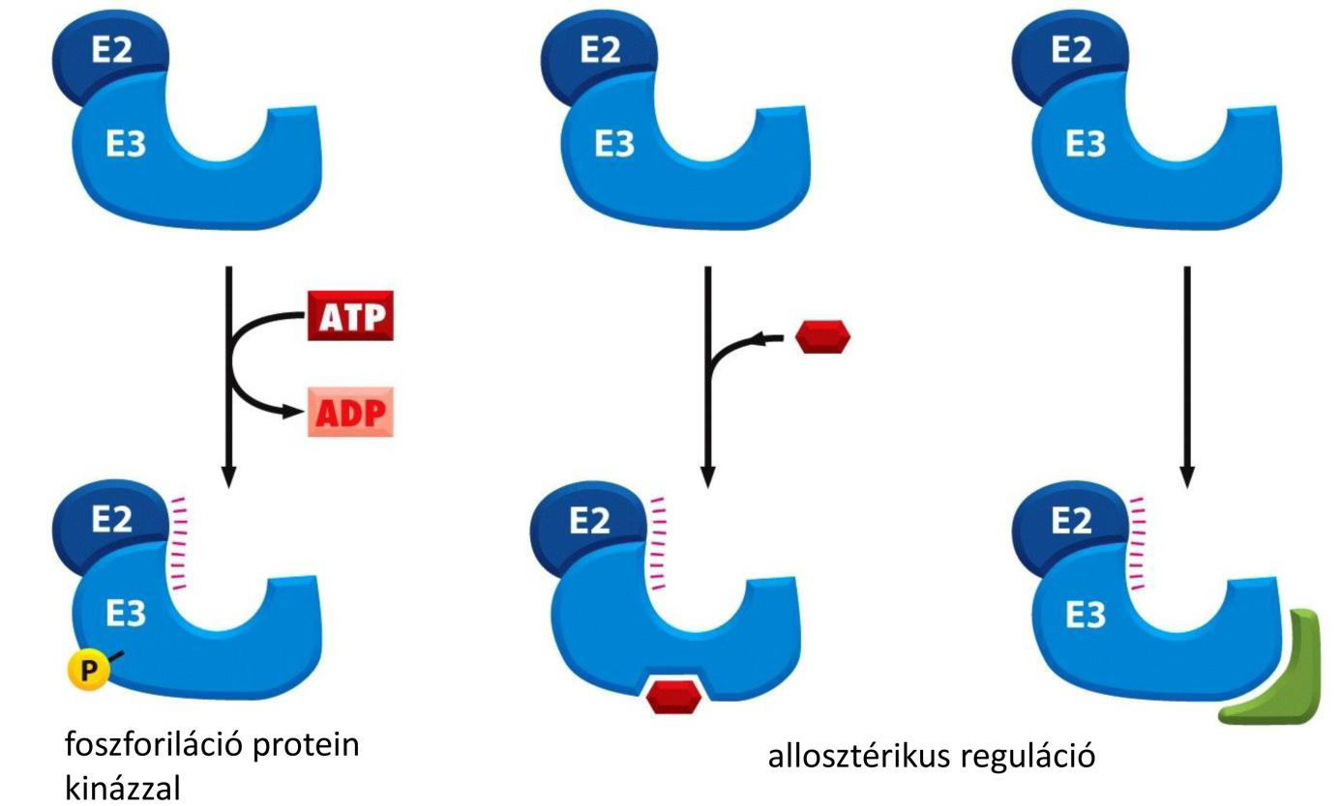
Az ubikvitináció szabályozása

Slide 14
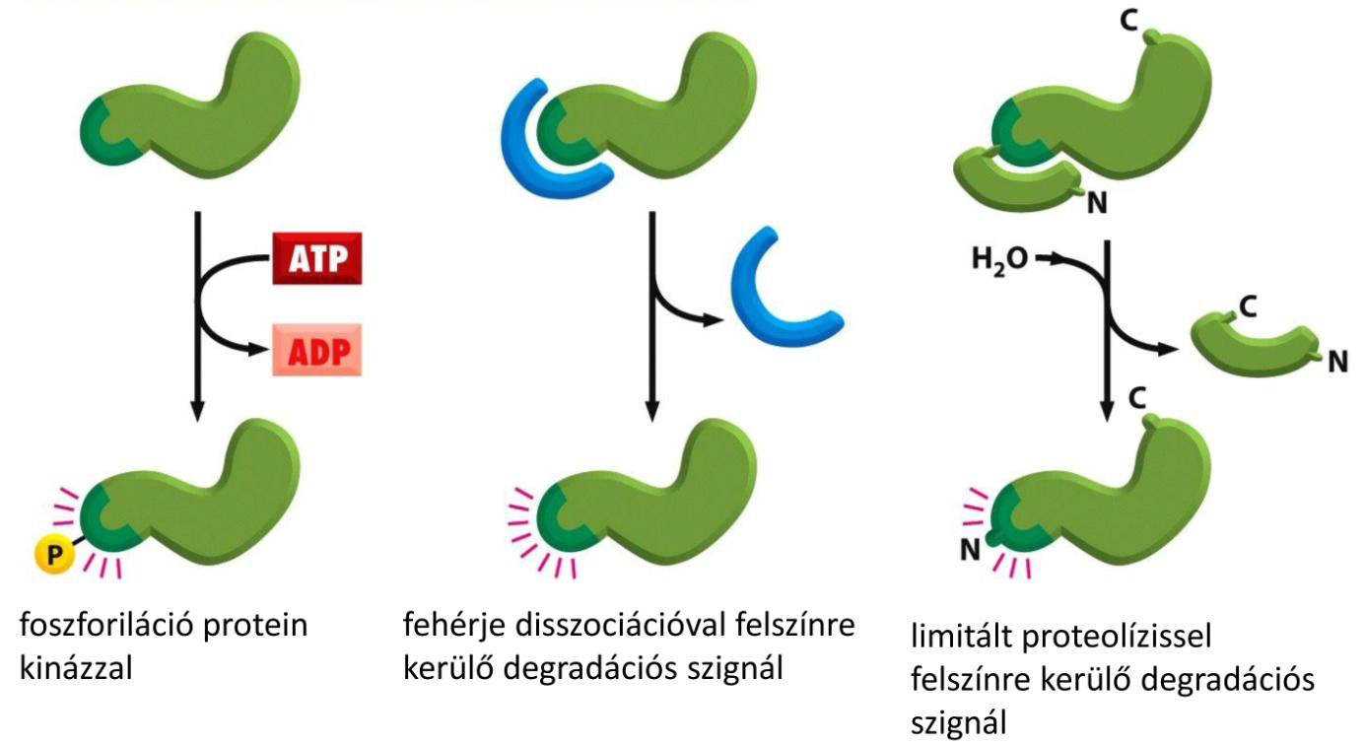
Az ubikvitináció szabályozása

Slide 15
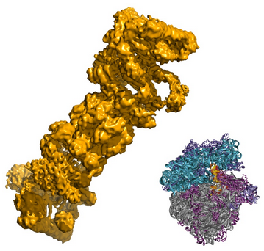
A gyilkos: a proteaszóma
riboszóma

Slide 16
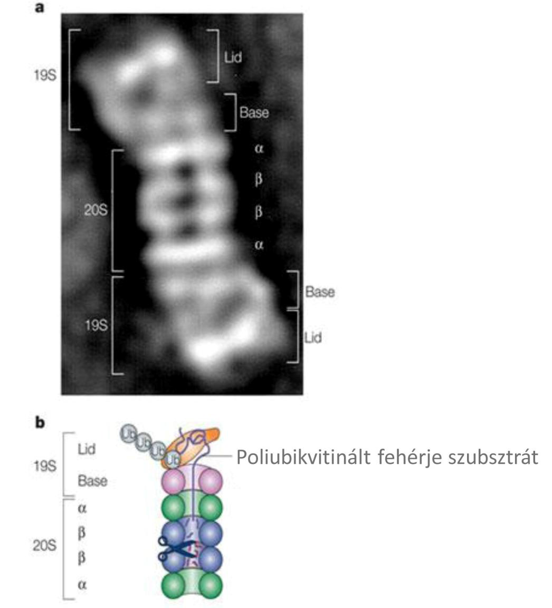
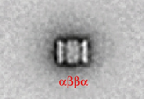
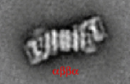

Slide 17
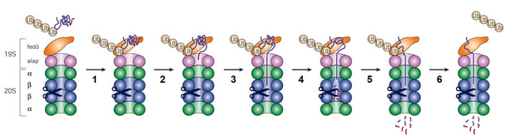
Proteaszómális fehérje-degradáció

Slide 18
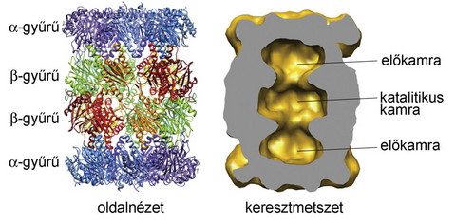
A proteaszóma magi része
β-gyűrű: sokszínű proteáz aktivitás

Slide 19
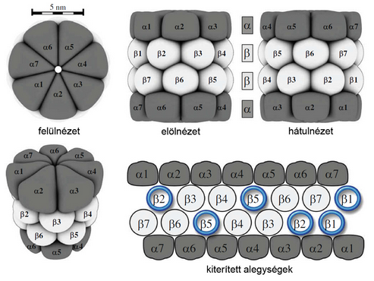
A proteaszóma magi része

Slide 20
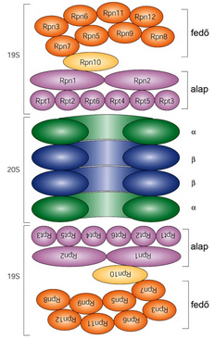
sejttípusoknént változó,
sejten belül is többféle lehet
egy fajon belül állandó
a fehérjék bejutásáért felelős
a fehérjék megkötéséért felelős

Slide 21
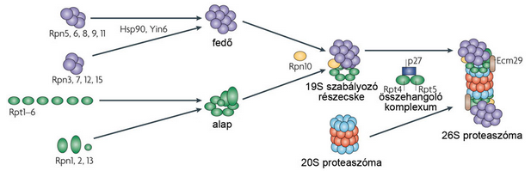
A proteaszóma összeszerelődése

Slide 22
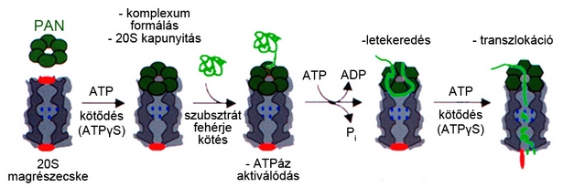
A fehérje-degradáció dinamikája

